Slide 1
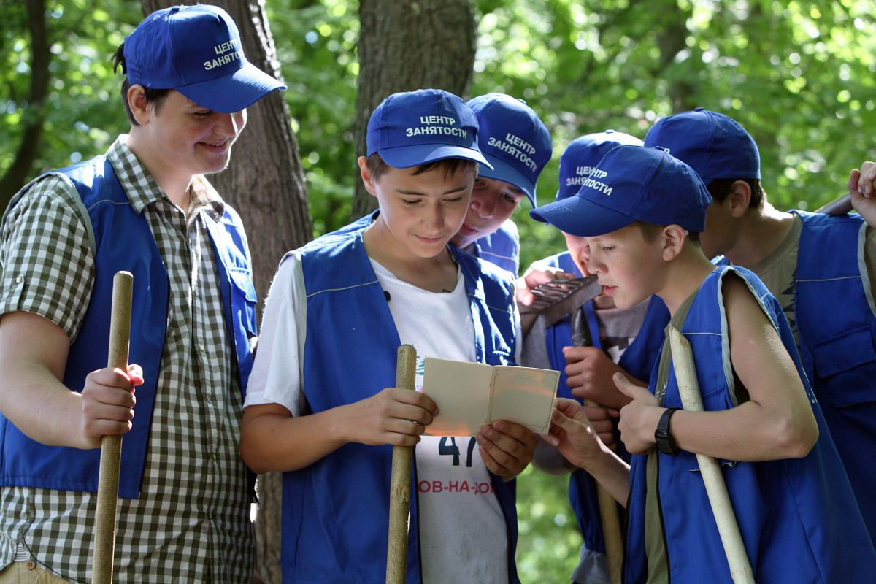
ПЕРВЫЕ ШАГИ В ТРУДОВОМ ПРАВЕ
Картинка курса
Автор:
Рузаева Елена Михайловна,
канд. пед. наук, канд. юрид. наук доцент кафедры гражданского права и процесса ОГУ, доцент
Черепанцева Юлия Сергеевна, зав.кафедрой трудового права и права социального обеспечения Оренбургского института (филиала) Университета им. О.Е.Кутафина, канд. юрид. наук доцент

Slide 2
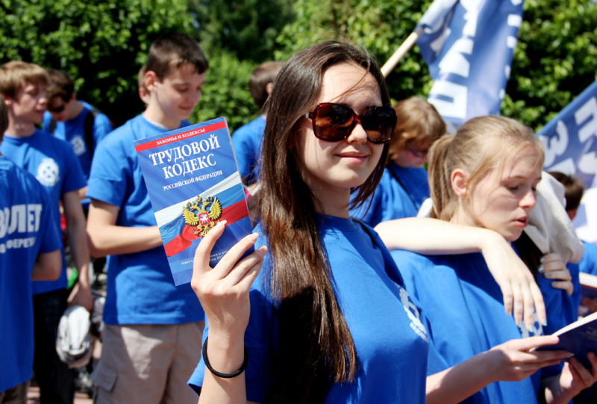

«Труд в наше время — это великое право и великая обязанность».
Гюго В.

Slide 3
Причины применения труда несовершеннолетних:
Дешевым;
Заменял мужскую силу.

Slide 4
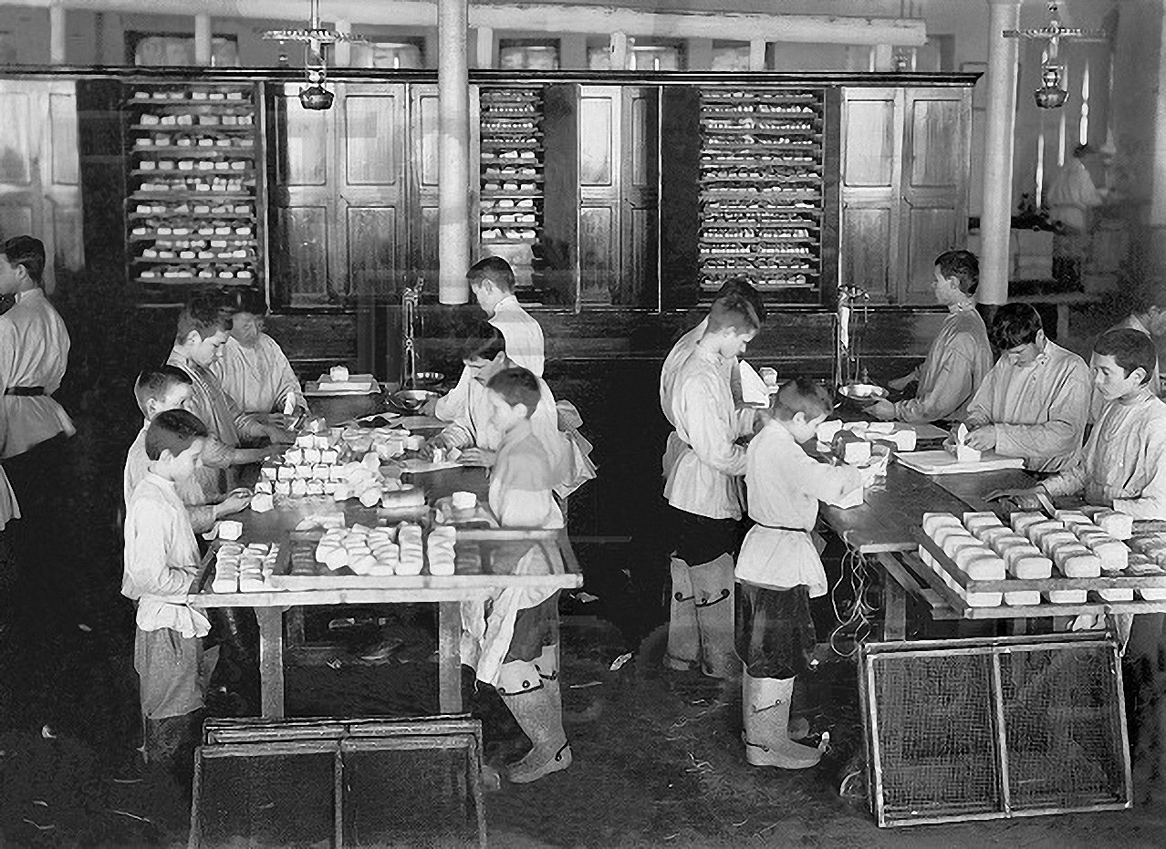
В дореволюционной промышленности рабочие делились по возрастам на три группы:
малолетние – до 15 лет,
подростки – 15-17 лет,
взрослые.

Slide 5
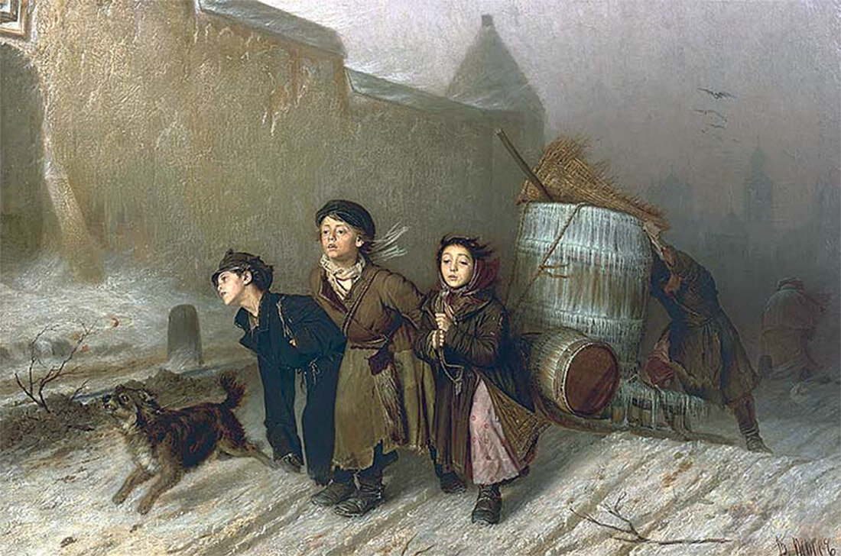
Зарплата подростков составляла 50%, а малолетних – менее 30% заработка взрослых.
Условия труда для всех работников и несовершеннолетних в том числе, без сомнения, были тяжелыми. Об этом свидетельствует продолжительность рабочего дня в России. Она разнилась от 8 до 18 часов в сутки.
Санитарно-гигиенические условия труда на фабриках и заводах были опасными для детей. Жизни и здоровью рабочих угрожали многие факторы: плохая вентиляция помещений, слабая защита органов и т.д.
Одна из самых знаменитых картин Василия Перова посвящена детскому труду. Василий Перов «Тройка (Ученики мастеровые везут воду)» (1866)

Slide 6

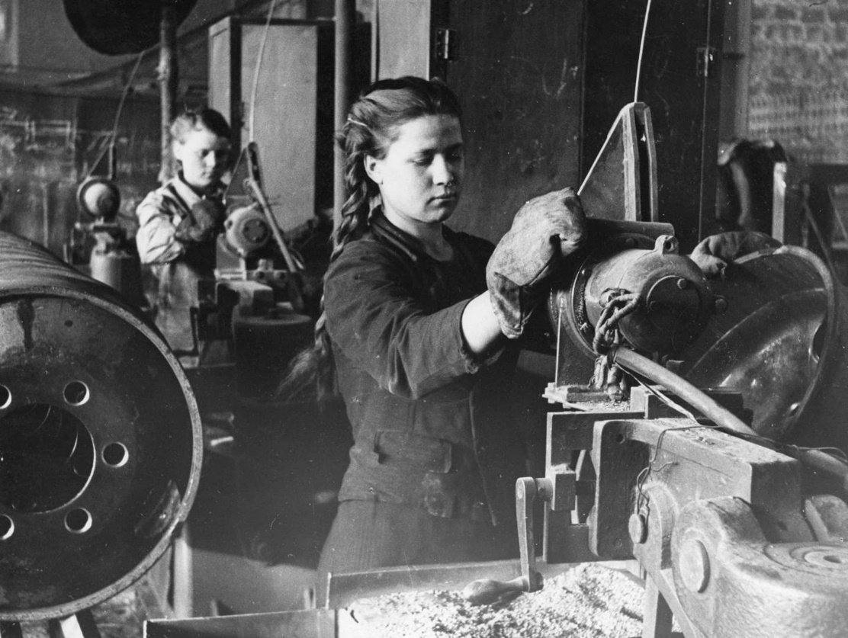
«Семья трудилась на одном станке. В начале работы на производстве были задействованы все члены семьи с 9 часов вечера до 4 часов утра: мужчина ткал, женщина заправляла станок, а дети готовили мочало. В 4 часа утра мужчина ложился спать, а остальные работали до 7 часов утра, затем мужчина снова начинал работу, а женщина отдыхала до 9 часов утра. В 9 часов ложился спать один ребенок, а с часу дня другой. С 4 часов дня до 2 часов ночи семья снова работала вместе. Затем все отдыхали до 5 утра, а затем работа продолжалась в подобном расписании».

Slide 7
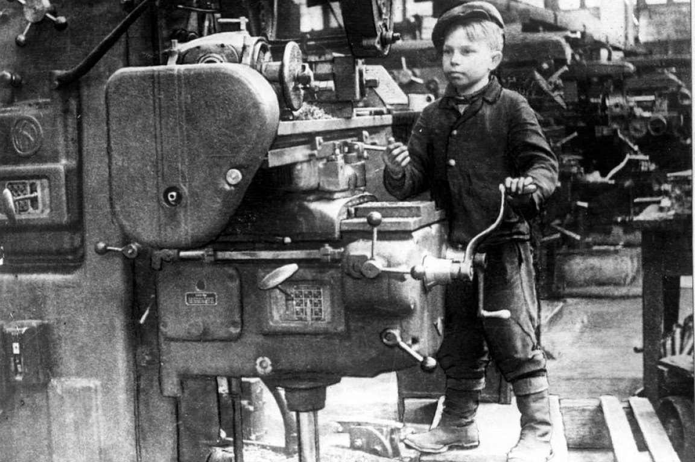
Первый фабричный закон «О малолетних работающих на заводах, фабриках и мануфактурах»
Наиболее важные положения Закона 1882 г. заключались в следующем:
дети, не достигшие 12-летнего возраста, к работам в промышленных заведениях не допускались;
малолетними считались дети от 12 до 15 лет, их работа была ограничена 8 часами в сутки, причем не должна продолжаться более 4-х часов подряд;
ночная работа малолетних, между 9 часами вечера и 5 часами утра,
а также в воскресные и праздничные дни – была запрещена;
в производствах, «которые по своим свойствам вредны» и изнурительны, труд несовершеннолетних до 15 лет не допускалась;

Slide 8
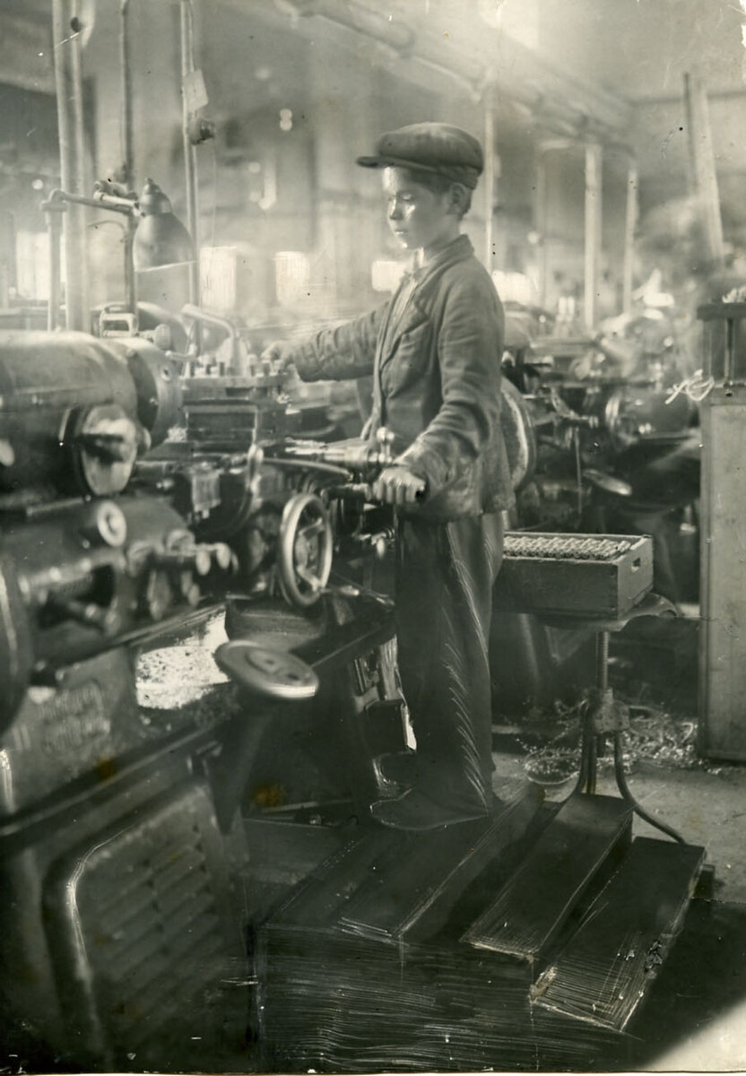
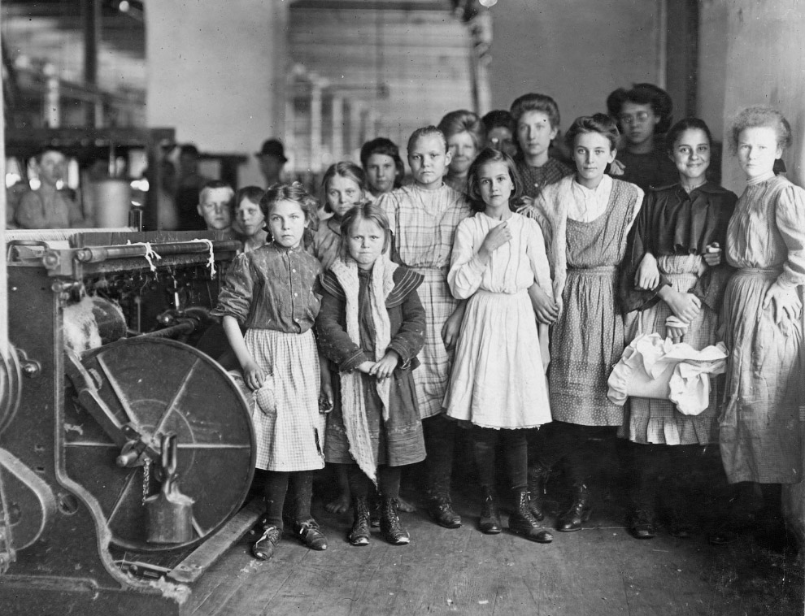

Slide 9
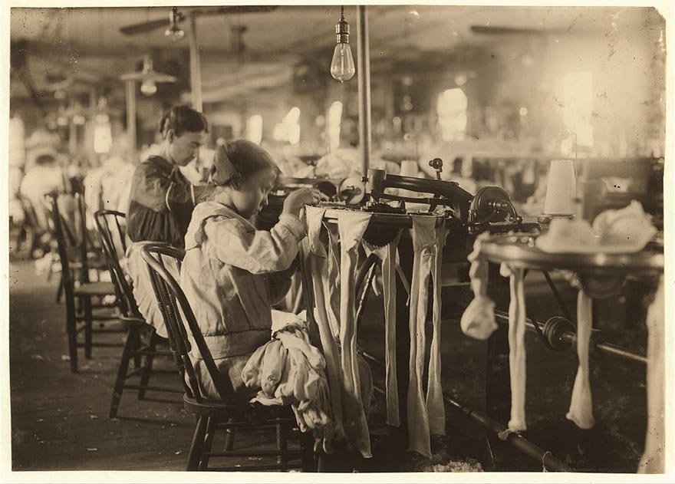
Устав о промышленном труде
Так, согласно данному акту,
подростки не допускались к ночным работам (за исключением отдельных видов производства),
не допускались к работам по изготовления взрывчатых веществ.
Малолетние в возрасте до 12 лет к работе не допускались,
а в возрасте от 12 до 15 лет имели сокращенный рабочий день – 8 часов в сутки.

Slide 10
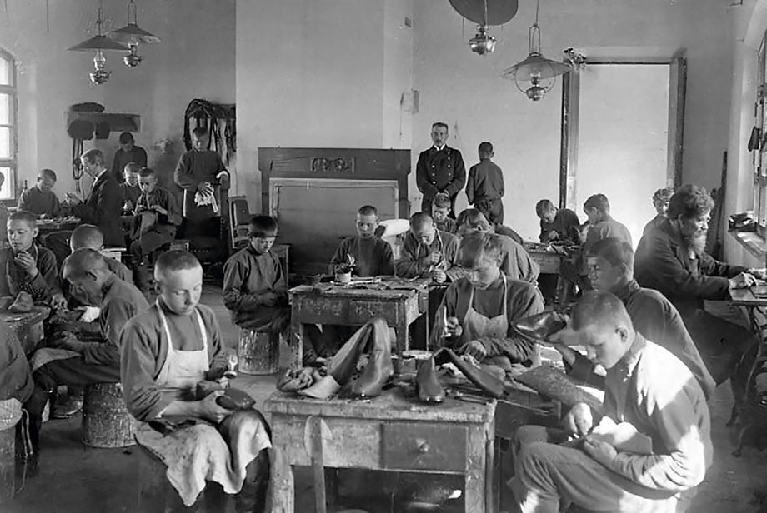
В начале XX века малолетние рабочие стали вытесняться, так как их труд терял свое значение. Однако фабриканты и заводчики решительно повели наступление на ограничительный возраст, требуя чтобы малолетними считались дети от 12 до 14 лет, а подростками - с 14 до 16 лет.
Первая мировая война и февральская революция 1917 года не улучшили условия труда детей и подростков. Правительство, учитывая нужды военной промышленности, издало 9 марта 1915 года закон, разрешающий привлекать женщин и несовершеннолетних к ночным и подземным работам.

Slide 11
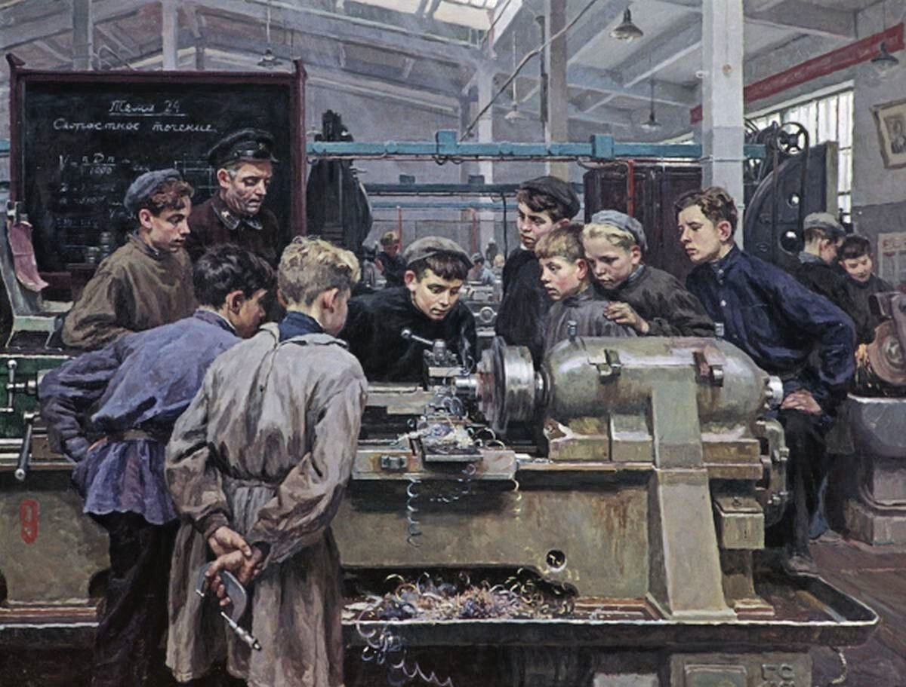
Переломным этапом в развитии российского права стала Октябрьская революция 1917 года.
В конце 1918 г. был принят Кодекс законов о труде. КЗоТ 1918 года. Кодекс установил, что лица, моложе 16 лет, не подлежат трудовой повинности. В отношении лиц, не достигших восемнадцатилетнего возраста, рабочий день не мог превышать 6 часов. Кроме того, несовершеннолетние до 18 лет не подлежали привлечению к труду в ночное время и в отраслях, особо тяжелых или опасных для здоровья.
30 октября 1922 г. на IV сессии ВЦИК IX созыва был принят новый Кодекс законов о труде. КЗоТ 1922 г. освобождал от трудовой повинности лиц, не достигших возраста восемнадцати лет, а также запрещал прием на работу лиц моложе шестнадцати лет.

Slide 12
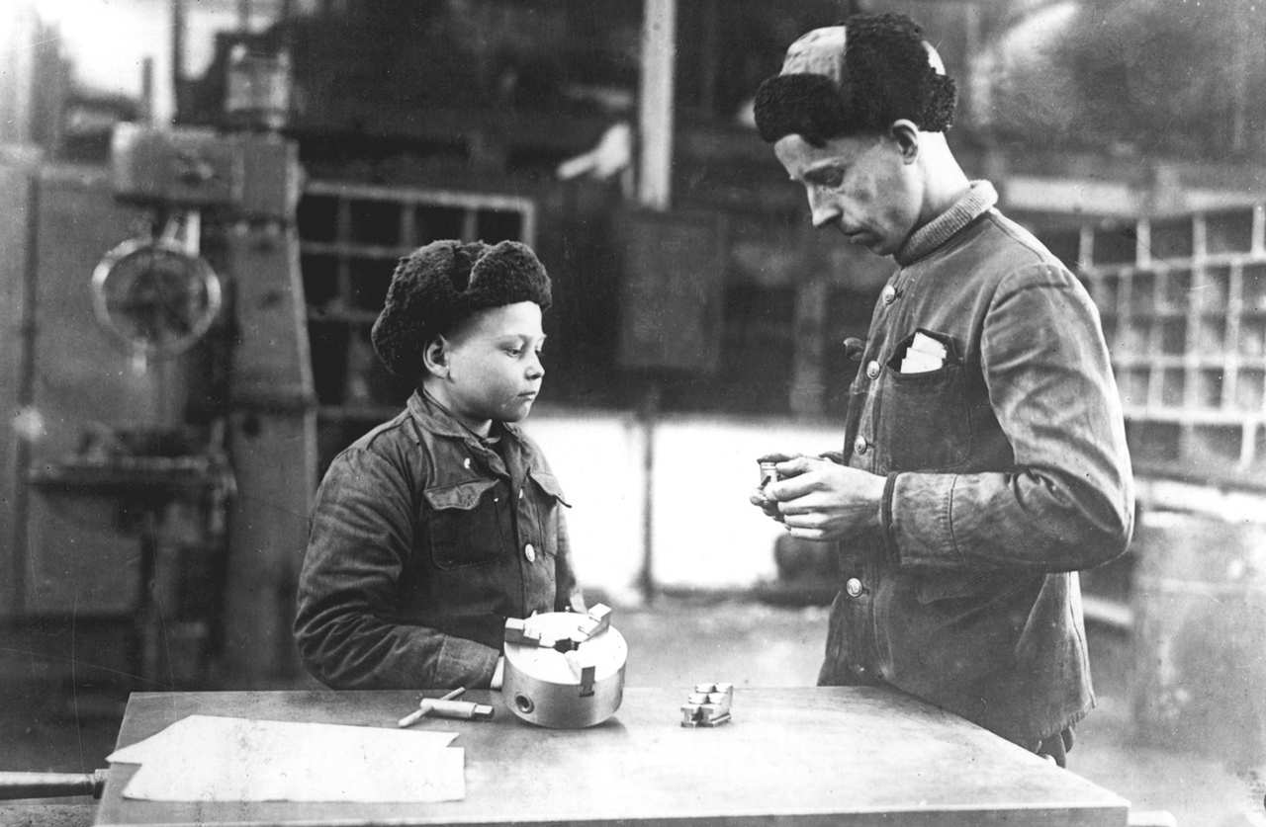
Указом Президиума Верховного Совета СССР от 26 июня 1940 г. была повышена обязательная мера труда. Продолжительность рабочего времени увеличивалась с 7 до 8 часов на предприятиях с 7-часовым рабочим днем и с 6 до 8 часов для служащих учреждений и подростков, достигших 16-ти летнего возраста. Везде вводилась 7-дневная рабочая неделя, а за самовольный уход с предприятий и учреждений и за прогул вводилась уголовная ответственность. Для подростков до 16 лет Постановлением СНК СССР от 12 июля 1940 г. устанавливался 6-часовой рабочий день. Этим же постановлением подростки в возрасте от 16 лет и старше допускались к сверхурочным и ночным работам на общих основаниях.

Slide 13
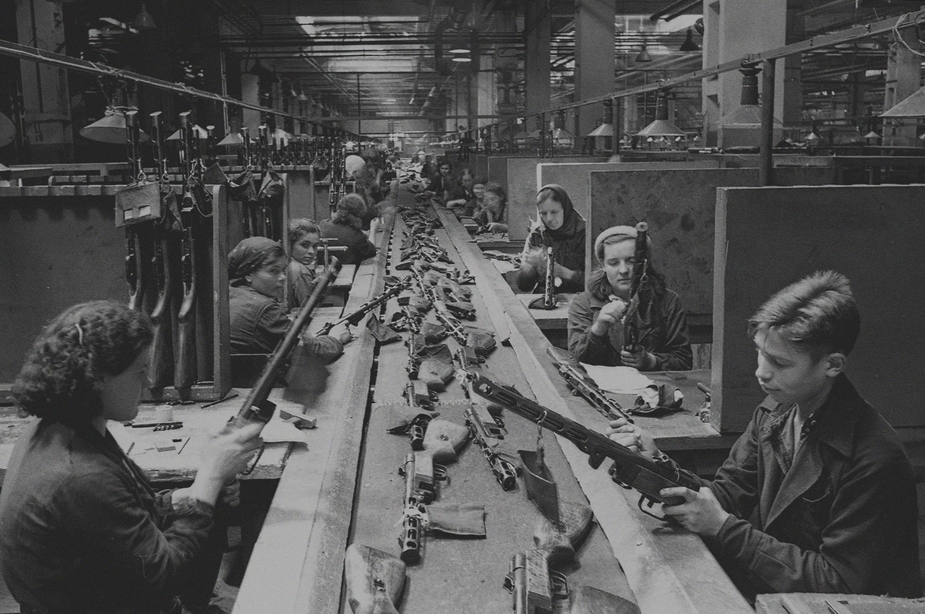
В годы Великой Отечественной войны вопрос обеспечения трудовыми кадрами промышленности, особенно – оборонной, был весьма острым. Для его решения была организована трудовая мобилизация.
Трудовой мобилизации не подлежали несовершеннолетние до 16 лет.
Возникает такая форма трудоустройства, как общественный призыв, по которой трудоустраивалась, главным образом, молодежь.

Slide 14
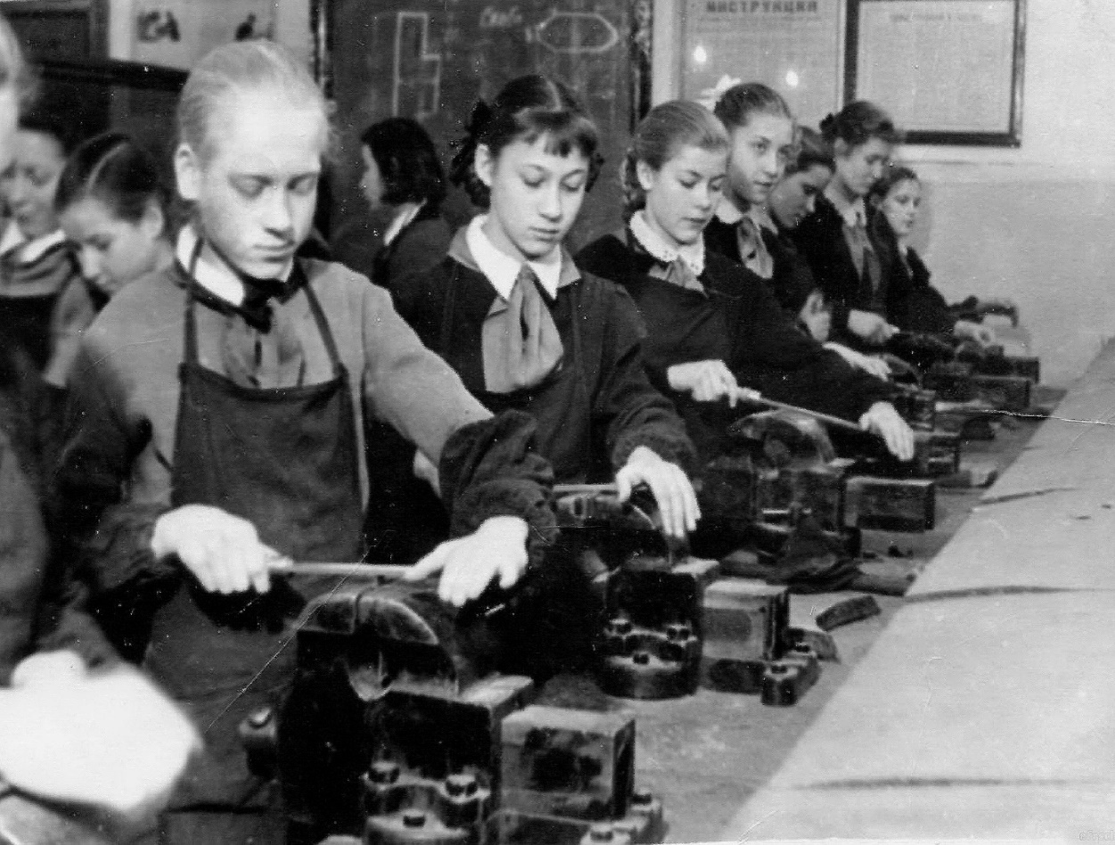
15 июля 1970 года были введены в действие Основы законодательства Союза ССР и союзных республик о труде, а с 1 апреля 1972 г. вступил в действие принятый 9 декабря 1971 г. новый Кодекс законов о труде РСФСР.
В Основах и Кодексе закреплялся был определен круг работ, к которым запрещалось привлекать лиц, моложе восемнадцатилетнего возраста. Применение труда лиц моложе 18 лет в производствах, профессиях и на работах с тяжелыми и вредными условиями труда запрещалось независимо от того, на предприятиях каких отраслей народного хозяйства имелись такие производства, профессии и работы. В 1985 г. был запрещен прием несовершеннолетних на работы, связанные с производством, хранением и торговлей спиртными напитками.

Slide 15



Международные документы, регулирующие труд несовершеннолетних

Slide 16

В 1996 году по инициативе Франции, день принятия Генеральной Ассамблеей ООН текста Конвенции, было решено ежегодно
20 ноября отмечать как День прав ребенка.
минимальный возраст для приема на работу не ниже 15 лет
особые требования к продолжительности
рабочего дня и условиям труда
запрещение работ, которые могут нанести вред здоровью,
безопасности или нравственности детей
право ребенка на защиту от экономической эксплуатации
защита от выполнения любой работы, которая может представлять опасность для его здоровья или служить препятствием в получении им образования либо наносить ущерб здоровью ребенка и его физическому, умственному, духовному, моральному и социальному развитию

Slide 17



Законодательные акты, регулирующие трудовые отношения в РФ
Конституция РФ
Трудовой кодекс РФ
Отдельные законы о труде
Подзаконные нормативные акты

Slide 18


Труд несовершеннолетних очень привлекает работодателей, так как за такой труд, как правило, мало платят, и малолетние работники не могут защитить свои права в случае их нарушения.
С другой стороны, труд способствует развитию ребенка, приобретению навыков и опыта работы, позволяет заработать деньги и, тем самым, помочь семье, мотивирует к дальнейшей продуктивной трудовой деятельности.

Slide 19

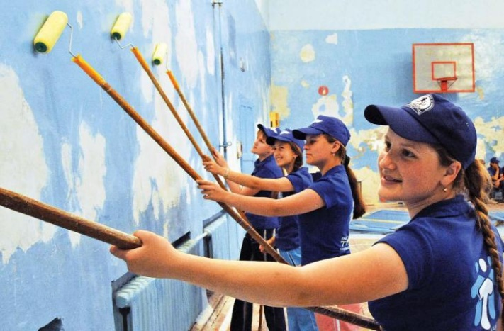
В любом случае, привлекая к труду несовершеннолетнего ребенка, работодатель должен учитывать ряд специфических черт.
К ним относятся:
- возраст, при котором ребенок допускается к труду,
- условия труда, необходимые для трудовой деятельности,
- порядок и особенности трудовых отношений;

Slide 20
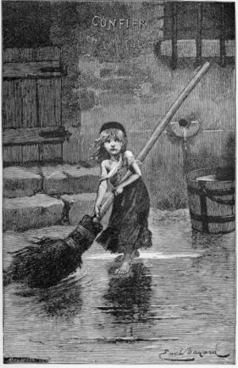
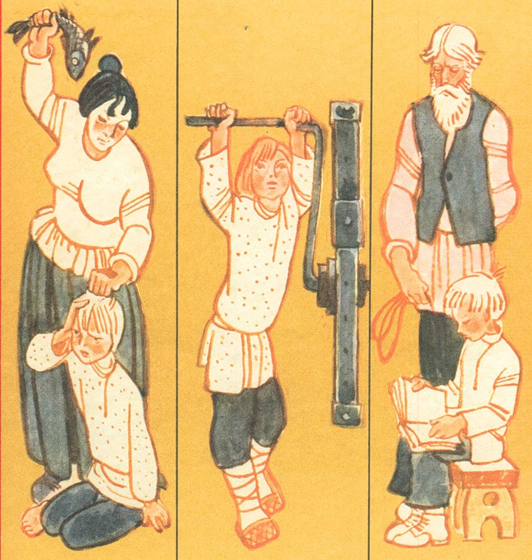
Трудовые права несовершеннолетних
Несовершеннолетние в возрасте от 14 до 18 лет относятся к категориям граждан, особо нуждающихся в социальной защите и испытывающих трудности в поисках работы

Slide 21


Трудовой договор (ст. 56 ТК РФ)
Трудовой договор - соглашение между работодателем и работником, в соответствии с которым работодатель обязуется предоставить работнику работу по обусловленной трудовой функции, обеспечить условия труда, предусмотренные трудовым законодательством и иными нормативными правовыми актами, содержащими нормы трудового права, коллективным договором, соглашениями, локальными нормативными актами и данным соглашением, своевременно и в полном размере выплачивать работнику заработную плату, а работник обязуется лично выполнять определенную этим соглашением трудовую функцию в интересах, под управлением и контролем работодателя, соблюдать правила внутреннего трудового распорядка, действующие у данного работодателя.

Slide 22

Возраст, с которого допускается заключение трудового договора (ст.63 ТК РФ)
14
15
с письменного
согласия одного
из родителей
16
после получения
основного общего
образования
самостоятельно

Slide 23
14
ДО
Трудовой договор с лицами, не достигшими 14 лет, может быть заключен только для участия их в создании и (или) исполнении произведений и только организациями кинематографии, театрами, театральными и концертными организациями и цирками

Slide 24

Особенности приема на работу
лиц до 18 лет
Трудовой кодекс РФ (ст. 266) обязывает работодателя заключать трудовой договор с несовершеннолетними только после предварительного обязательного медицинского осмотра
В последующем медицинский осмотр работающих несовершеннолетних проводится ежегодно до достижения возраста 18 лет.
Трудовой договор может быть заключен только при отсутствии медицинских показаний.
Обязательные медицинские осмотры (обследования) осуществляются за счет средств работодателя.
Для лиц, не достигших возраста 18 лет, испытание (условие об испытании работника в целях проверки его соответствия поручаемой работе) при приеме на работу не устанавливается (ст. 70 ТК РФ)

Slide 25

Трудовые льготы несовершеннолетних
Условия
труда
Рабочее
время
Время
отдыха

Slide 26
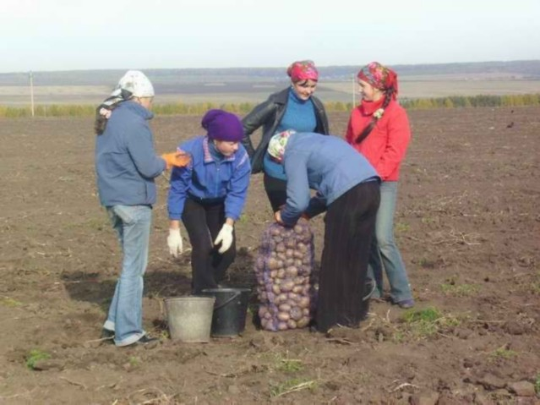
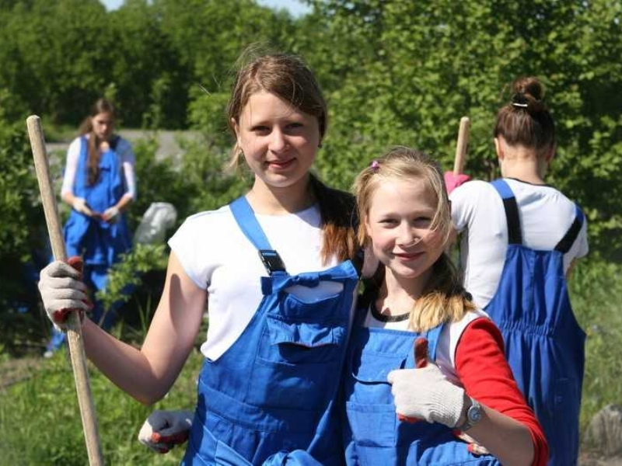
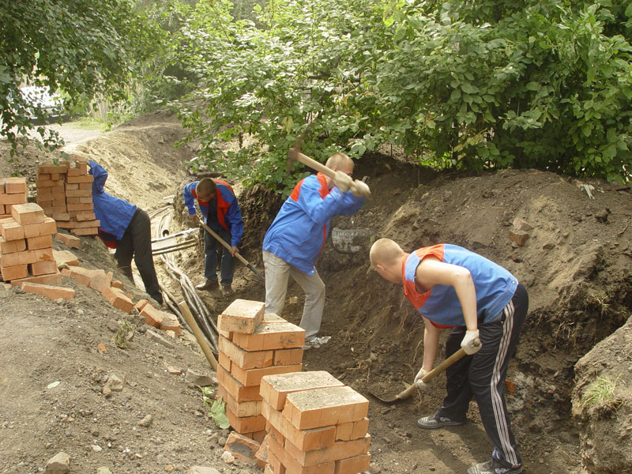

Ограничения на применение труда несовершеннолетних

Slide 27

Ограничения в условиях труда для несовершеннолетних
Запрещается применение труда несовершеннолетних лиц в возрасте до 18 лет на работах с вредными и (или) опасными условиями труда, на подземных работах и погрузочно-разгрузочных работах (ст. 256 ТК РФ).
Запрещено принимать подростков на работы, выполнение которых может причинить вред их здоровью и нравственному развитию (работа в ночных клубах, кабаре, организациях игорного бизнеса, работ по торговле спиртными напитками и табачными изделиями и т.д.).
Запрещается направление несовершеннолетних :
в служебные командировки (ст. 268 ТК РФ);
привлечение лиц в возрасте до 18 лет к работе в ночное время ( с 22 часов до 6 часов утра ), к сверхурочный работе, работе в выходные и нерабочие праздничные дни;
на работу вахтовым методом.

Slide 28
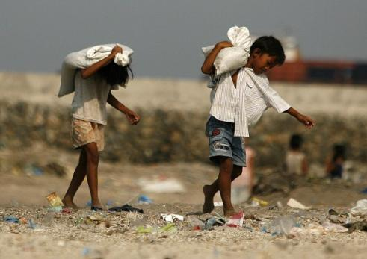

Запрещаются переноска и передвижение работниками в возрасте до 18 лет тяжестей, превышающих установленные для них предельные нормы.

Slide 29
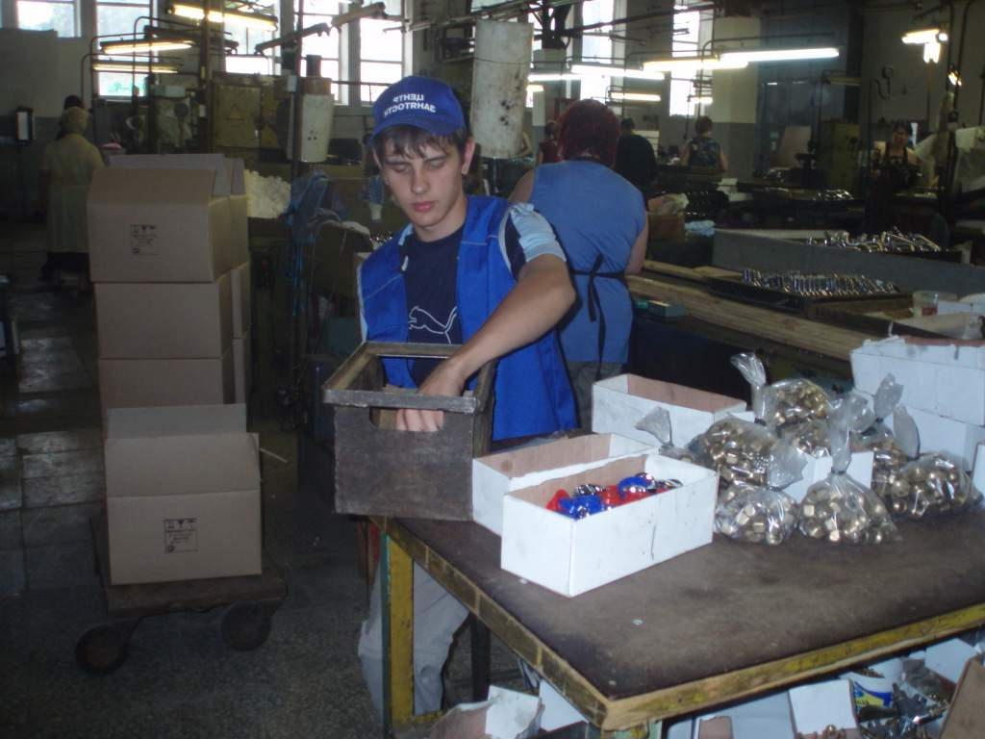

Рабочее время
Для подростков, занятых на временных работах, в соответствии со ст. 94 Трудового Кодекса РФ продолжительность ежедневной работы (смены) не может превышать (ст.ст.92, 94 ТК РФ):
В возрасте от 15 до 16 лет | 5 часов
В возрасте от 16 до 18 лет | 7 часов

Slide 30
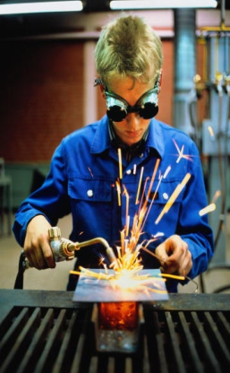

Для учащихся ОУ, образовательных учреждений начального и среднего профессионального образования, совмещающих в течение учебного года учебу с работой:
В возрасте от 14 до 16 лет | 2,5 часа
В возрасте от 16 до 18 лет | 4 часа

Slide 31
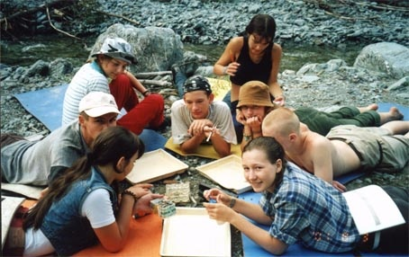

Время отдыха
Работникам моложе 18 лет предоставляется ежегодный основной удлиненный оплачиваемый отпуск - продолжительностью 31 календарный день в удобное для них время, в том числе до истечения шести месяцев непрерывной работы (ст. 267 ТК РФ).

Slide 32

Запрещается непредоставление ежегодного оплачиваемого отпуска для несовершеннолетних работников (ст. 124 ТК РФ), не допускается отзыв из отпуска работников моложе 18 лет (ст. 125 ТКРФ). А также не допускается применительно к данной категории работников замена отпуска денежной компенсацией (ст. 126 ТК РФ).
Работникам, совмещающим работу с обучением, работодатель обязан помимо основного ежегодного отпуска предоставлять учебные отпуска – дополнительный отпуск с сохранением зарплаты или отпуск без сохранения зарплаты (ст. 173 ТК РФ).

Slide 33

Защита трудовых прав несовершеннолетних
Если права несовершеннолетних нарушены, то он может обратиться в профсоюзную организацию, государственную инспекцию труда либо суд за защитой своих трудовых прав.

Slide 34
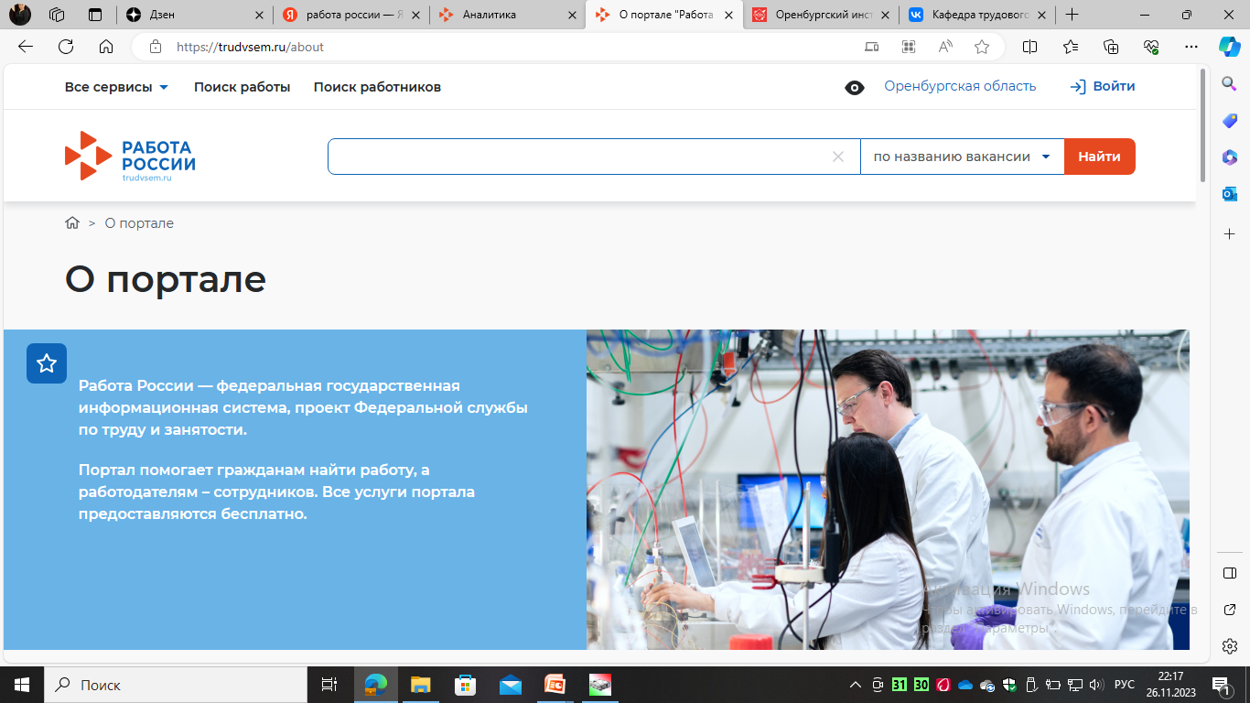
Работа России — федеральная государственная информационная система, проект Федеральной службы по труду и занятости.
Портал помогает гражданам найти работу, а работодателям – сотрудников.
О портале "Работа России" (trudvsem.ru)

Slide 35

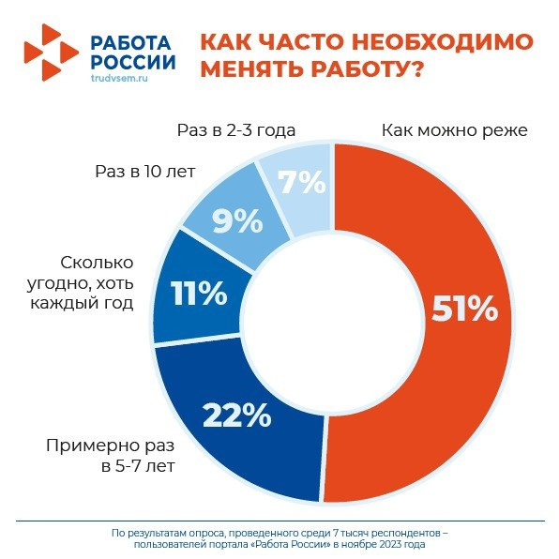

Slide 36
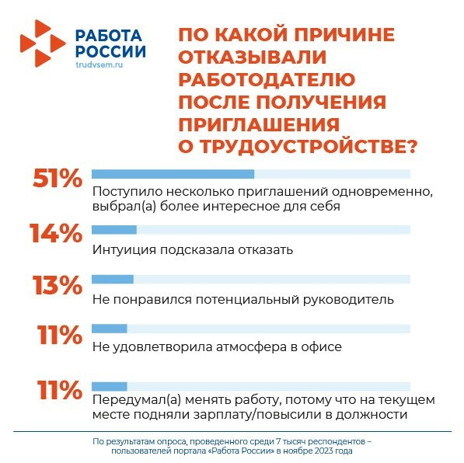

Slide 37
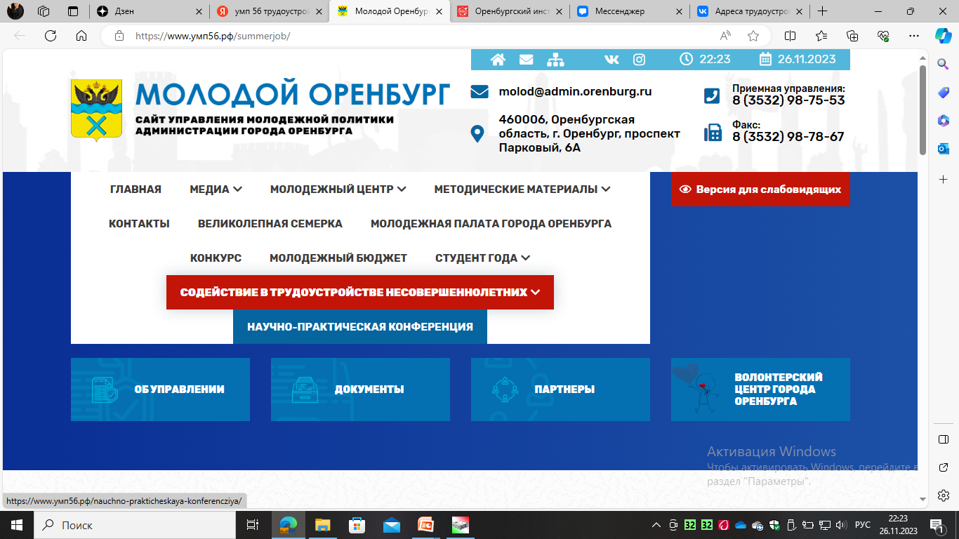
Молодой Оренбург - Содействие в трудоустройстве несовершеннолетних (xn--56-7lcms.xn--p1ai)

Slide 38


